Slide 1

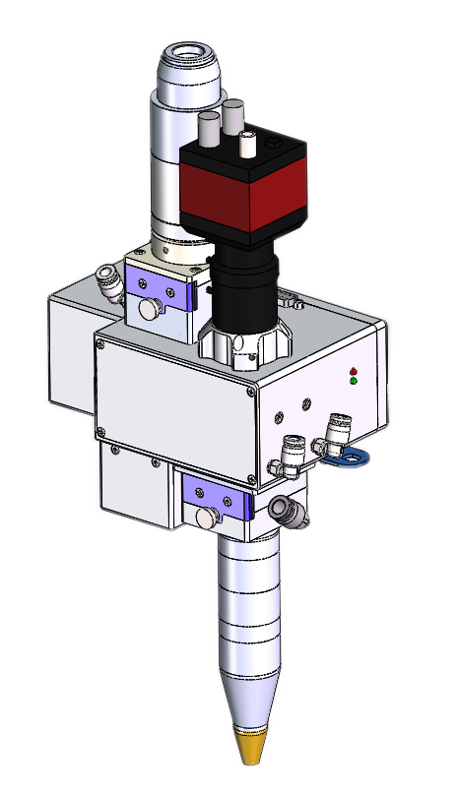

WOBⅡ2000C
激光摆动焊接头说明书

Slide 2

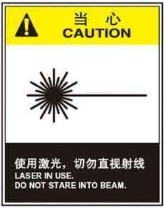



安全注意事项
请勿直视激光！
注意高温
当心烫伤
运动时请不要将身
体任何部分与激光
头接触!
激光头为精密产品
请勿撞击！

Slide 3
1.产品特点 >>
01
高速，在 3m/s 的情况下 1mm 圆变形量<2%。
02
强抗干扰，数字接口，信号线可用长度达 20m。
多种图形调用，包括正、余弦，无穷大，一字等图形可调用。
可调用多达 16 种图形。
03
04
轻重量，2.9Kg 的总重量，大大降低系统总成本。
05
智能，LED 多达 7 种状态指示，实时提供系统状态信息。
06
安全，和控制卡、PLC 可实现闭环控制，使系统更安全、稳定。
2.技术参数 >>
技术特征 |  | WOBⅡ2000C
激光器 | 功率 | ≤2000W
 | 接口类型 | QBH
 | 冷却方式 | 水冷
光学结构 | 准直焦矩 | 100、125mm
 | 有效通光孔径 | 15mm
 | 聚焦焦矩 | 200、250mm
焊接工艺 | 焊接轨迹 | 圆形、螺旋形、矩形、正弦形、8轨迹等
 | 焊接范围 | X:0-5mm,Y:0-5mm可调
 | 轨迹缩小至设定值 0.9倍是频率 | 600HZ（Φ1mm圆）、450Hz（Φ2mm圆） 350HZ（Φ3mm圆）、320Hz（Φ4mm圆）
 | 能量调整 | 实时曲线调整
辅助功能 | 同轴监视 | 防屏闪
 | 保护气体 | 同轴、旁轴
其它 | 供电电源 | ±15V 3A
 | 冷却水接口 | φ6
1

Slide 4
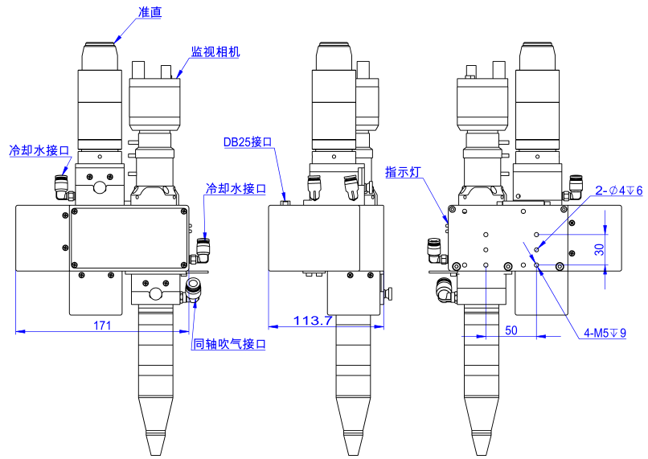
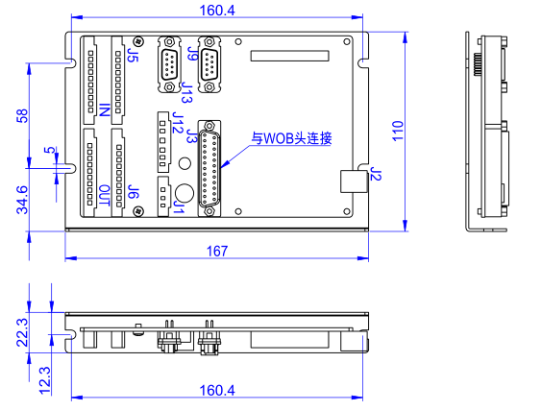
3.WOB头安装尺寸 >>
4.WOB卡安装尺寸
2

Slide 5
5.电气连接
5.1 电源接口（J1，3PIN接线端子）
管脚号 | 板卡端丝印名称 | 方向 | 供电电源电压 | 电源功率 | 供电线径
1 | +15V | 输入 | +15V | 电源功率不小于150W | 不小于0.75平方mm
2 | GND | 输入 | GND |  | 不小于0.75平方mm
3 | -15V | 输入 | -15V |  | 不小于0.75平方mm
5.2 Wob头接口（J3，DB25母头）
管脚 | 名称 | 说明 | 信号方向 |  | 管脚 | 名称 | 说明 | 信号方向
1 | Clk- | 时钟信号- | 输出 |  | 14 | Clk+ | 时钟信号+ | 输出
2 | Sync- | 同步信号- | 输出 |  | 15 | Sync+ | 同步信号+ | 输出
3 | X_data- | X振镜信号- | 输出 |  | 16 | X_data+ | X振镜信号+ | 输出
4 | Y_data- | Y振镜信号- | 输出 |  | 17 | Y_data+ | Y振镜信号+ | 输出
5 | X_fb- | X振镜反馈- | 输入 |  | 18 | X_fb+ | X振镜反馈+ | 输入
6 | Y_fb- | Y振镜反馈- | 输入 |  | 19 | Y_fb+ | Y振镜反馈+ | 输入
9/10/22 | +15V | 振镜供电电源+15V | 输出，与J1的1脚相连 |  | 11/23/24 | GND | GND，电源参考点 | 输出，与J1的2脚相连
12/13/25 | -15V | 振镜供电电源-15V | 输出，与J1的3脚相连 |  | 7/8/20/21 | NC | 留用
振镜信号为差分信号，如果信号线缆长度大于3m要用双绞线，振镜信号线长度<20。如果振镜电源从J3供电，供电线缆线径不小于0.75平方mm
5.3 I/O引脚功能
丝印号 | 端口号 | 端口方向 | 功能描述 |  | 丝印号 | 端口号 | 端口方向 | 功能描述
J6_3 | O0 | 输出 | 运行中 |  | J5_1 | I0 | 输入 | Wob触发信号
J6_8 | O5 | 输出 | 就绪 |  | J5_2 | I1 | 输入 | 文档选择0-3
J6_9 | O6 | 输出 | 报错：调用不存在的文档 |  | J5_3 | I2 | 输入
J6_11 | O8 | 输出 | 显示当前WOB系统当前的文档号 |  | J5_4 | I3 | 输入
J6_12 | O9 | 输出 |  |  | J5_5 | I4 | 输入
J6_13 | O10 | 输出 |  |  | J6_1 | I24V | 输入 | 24V电源输入
J6_14 | O11 | 输出 |  |  | J6_2 | ICOM | 输入 | 24V电源地
3

Slide 6
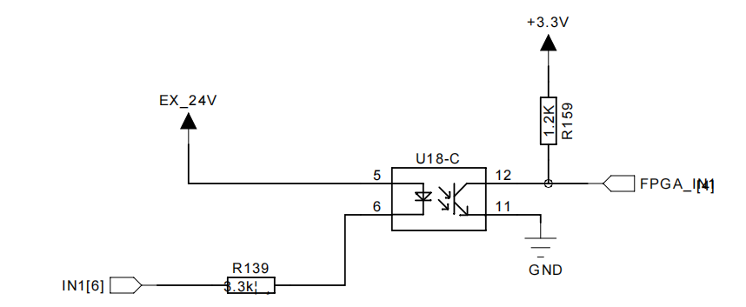
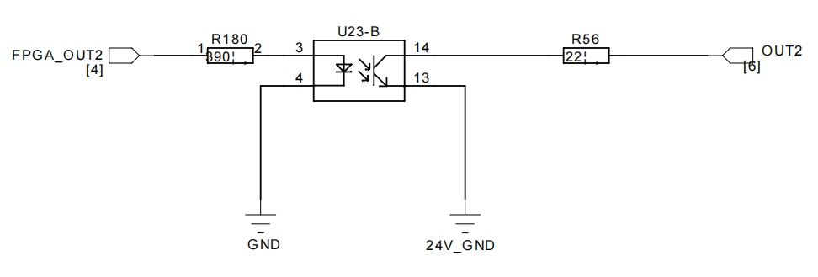
输入端口原理框图 >>
输出端口原理框图 >>
4

Slide 7
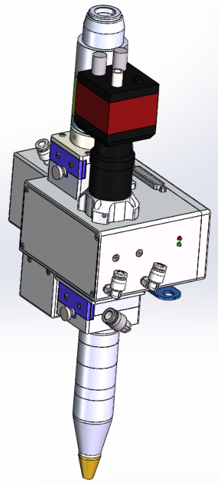
5.产品结构示意图 >>
准直模块
冷却水接口
监视相机
准直保护镜片
DB25接口
X轴电机
指示灯
冷却水接口
Y轴电机
蓝光安装座
聚焦模块&
聚焦保护镜片
保护气接口
同轴吹气组件
4

Slide 8
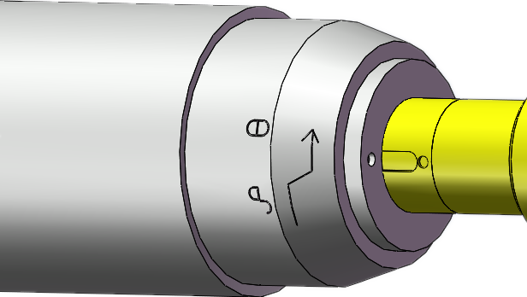
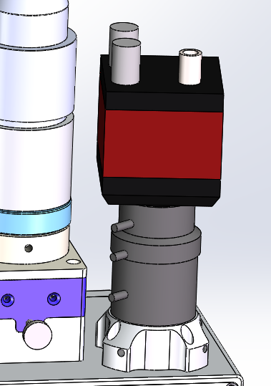
6.光纤头安装 >>
如下图，QBH光纤头的长槽后对点与准直到的对点重合后，插入QBH光纤头。
然后，如图示的方向转动准直头，卡锁紧光纤头。
安装时，注意不能让灰尘进入准直和光纤头里面。
光纤头对点
准直头对点
锁紧方向
7.监视相机中心调节 >>
如图，先通过位置调节顶丝，把视野调到屏幕中心。
然后调节相机的焦点，使图像在激光焦点处最清晰。
相机焦点调节
位置调节顶丝
5

Slide 9
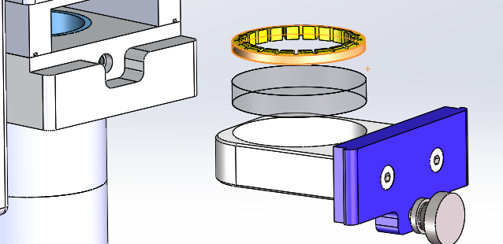
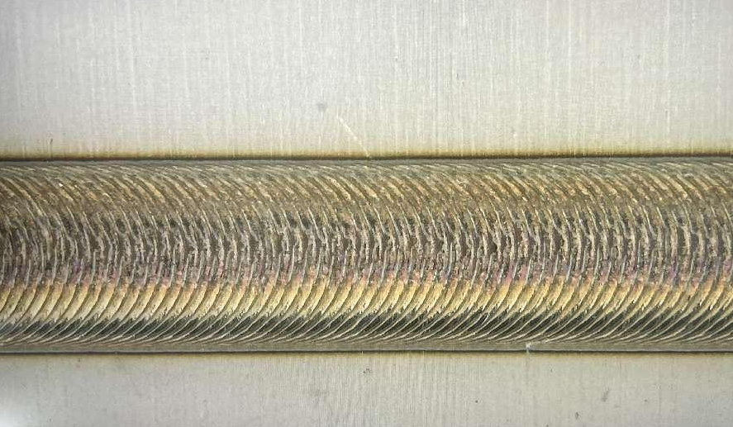
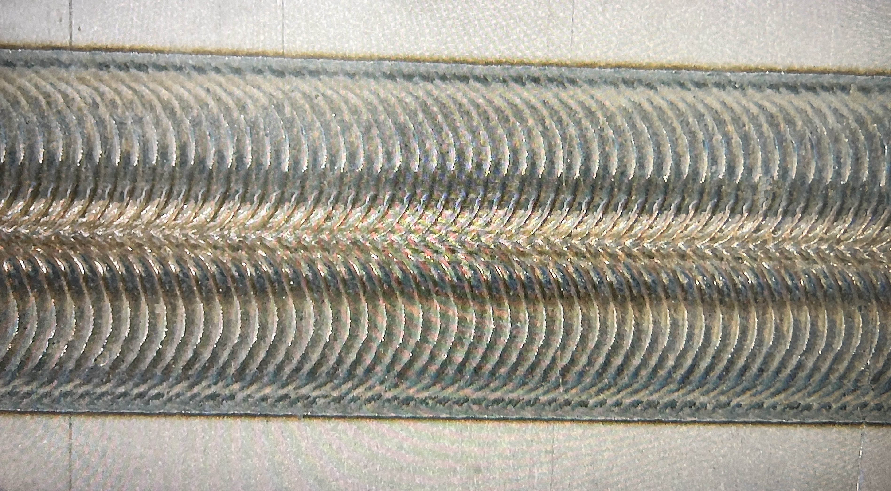
8.更换保护镜片 >>
如图，拧下固定螺钉，抽出保护镜座。
取下压圈，更换保护镜片。
更换时如有灰尘进入则用皮老虎把灰尘吹拭干净，再推进保护镜座。
压圈
保护镜片
9.应用领域 >>
WOBⅡ2000C 激光摆动焊接头可用于:
锐科、创鑫、光惠、杰普特、相干、IPG、SPI、Rofin、 nLight等各种激光器。
广泛应用于激光焊接，例如医疗部件、电池焊接等。
6

Slide 10
包装清单 >>
商品名称：激光摆动焊接头WOB2000C
主商品 | 序号 | 产品名称 | 规格 | 数量 | 单位
 | 1 | WOB 头本体 | WOB2000C 含监视相机x1 镜头x1 同轴x1 旁轴x1 | 1 | 套
配件 | 序号 | 产品名称 | 规格 | 数量 | 单位
 | 1 | 8寸监视显示器 | 电源适配器x1 牛角底座x1 立柱x1 底座贴纸x1 电源延长线x2 电源分配线x2 说明书x1 | 1 | 套
 | 2 | USB A转B线数据 | 1.5M | 1 | 个
赠品 | 序号 | 产品名称 | 规格 | 数量 | 单位
 | 1 | 保护窗口镜片 | D30*5 | 2 | 个
7

Slide 11


